Slide 1
การประยุกต์วิเคราะห์ข้อมูล
Applied Data Analytics

Slide 2
ช่วงที่ 1: แนวคิดพื้นฐาน

Slide 3
บทนำ
สถิติคืออะไร?
ศาสตร์ของการรวบรวมการวิเคราะห์การตีความและการนำเสนอข้อมูล
ตัวอย่างประชากร (ประชากร กับ ตัวอย่าง)
ประชากร (Population) - ทั้งหมด: ชุดของบุคคลวัตถุหรือรายการที่อยู่ระหว่างการศึกษา
ตัวอย่าง (Sample) - ส่วนหนึ่งของทั้งหมด: ส่วนย่อยของประชากร
การสำรวจประชากร (Census) - กระบวนการรวบรวมข้อมูลจากประชากรทั้งหมดเพื่อวัดความสนใจ

Slide 4
สถิติเชิงพรรณนา
สถิติเชิงพรรณนา VS อนุมาน
สถิติเชิงพรรณนา- สถิติที่รวบรวมในกลุ่มเพื่ออธิบายหรือบรรลุข้อสรุปเกี่ยวกับกลุ่มเดียวกันนั้นเท่านั้น
สถิติเชิงอนุมาน-สถิติที่รวบรวมจากข้อมูลตัวอย่างเพื่อให้ได้ข้อสรุปเกี่ยวกับประชากรที่นำตัวอย่างมา

Slide 5
สถิติเชิงพรรณนา
สถิติเชิงพรรณนา
สถิติเชิงพรรณนา มีตารางกราฟิกและวิธีการเชิงตัวเลขที่ใช้ในการ สรุป ข้อมูล.
ตัวอย่าง:
ผู้จัดการของฮัดสันออโต้อยากจะมีความเข้าใจที่ดีขึ้นของค่าใช้จ่ายของชิ้นส่วนที่ใช้ในการปรับแต่งเครื่องยนต์ เธอตรวจสอบ 50 ใบแจ้งหนี้ของลูกค้าสำหรับการปรับแต่ง ค่าใช้จ่ายคร่าวๆในหน่วยดอลลาร์อยู่ด้านล่าง:

Slide 6
สถิติเชิงพรรณนา

Slide 7
สถิติเชิงพรรณนา
Tabular Summary
Parts Percent
Cost ($) Frequency Frequency
50-59 2 4
60-69 13 26
70-79 16 32
80-89 7 14
90-99 7 14
100-109 5 10
Total 50 100

Slide 8
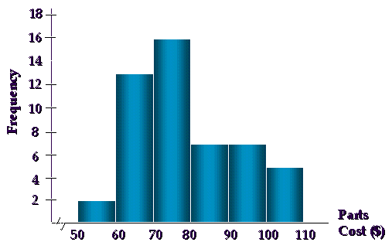
สถิติเชิงพรรณนา
กราฟิกสรุป (Histogram)

Slide 9
สถิติเชิงพรรณนา
ตัวเลขสถิติเชิงพรรณนา
สถิติเชิงพรรณนาที่พบในเชิงตัวเลขมากที่สุดคือ เฉลี่ย (average) หรือ ค่าเฉลี่ย(mean) อื่น ๆ : ฐานนิยม(mode) มัธยฐาน(median) แปรปรวน(standard) ส่วนเบี่ยงเบน (deviation) ความแปรปรวน (variance) ฯลฯ t

Slide 10
การหาข้อสรุปทางสถิติ
อนุมานทางสถิติ
กระบวนการของการใช้ข้อมูลที่ได้จากกลุ่มเล็ก ๆ ขององค์ประกอบ (คน ตัวอย่าง) เพื่อให้การประมาณการและทดสอบสมมติฐานเกี่ยวกับลักษณะของกลุ่มใหญ่ของธาตุ (คน ประชากร)
พารามิเตอร์เทียบกับสถิติ
พารามิเตอร์ - ตัวชี้วัดที่เป็นคำอธิบายของประชากร
มักจะแทนด้วยอักษรกรีก
สถิติ - ตัวชี้วัดที่เป็นคำอธิบายของตัวอย่าง
มักจะแทนด้วยอักษรโรมัน

Slide 11
การหาข้อสรุปทางสถิติ
พารามิเตอร์ประชากร:
: ค่าเฉลี่ยประชากร (มูลค่าที่คาดว่า)
: ความแปรปรวนของประชากร
: ประชากรส่วนเบี่ยงเบนมาตรฐาน
พารามิเตอร์ตัวอย่าง:
: ค่าเฉลี่ยของกลุ่มตัวอย่าง
: ความแปรปรวนของกลุ่มตัวอย่าง
: ค่าเบี่ยงเบนมาตรฐานของกลุ่มตัวอย่าง

Slide 12
การหาข้อสรุปทางสถิติ
กระบวนการของการอนุมานสถิติ

Slide 13
การวัดข้อมูล
สเกล / ระดับของการวัดข้อมูล
นามบัญญัติ (Nominal Scale) - ระดับต่ำสุดของการวัด
เรียงลำดับ (Ordinal Scale)
อันตรภาค (Interval Scale)
อัตราส่วน (Ratio) — ระดับสูงสุดของการวัด ขนาดตัวกำหนดปริมาณของข้อมูลที่มีอยู่ในข้อมูล
ขนาดบ่งบอกถึงการสรุปข้อมูลและการวิเคราะห์ทางสถิติที่มีความเหมาะสมมากที่สุด
อัตราส่วน (Ratio Scale)

Slide 14
การวัดข้อมูล
ข้อมูลในระดับที่กำหนด
ข้อมูล ป้ายชื่อหรือชื่อ ที่ใช้ในการระบุลักษณะขององค์ประกอบที่
ป้ายที่ไม่ใช่ตัวเลข หรือ รหัสตัวเลข อาจจะใช้.
ตัวเลขจะถูกใช้ในการจำแนกหรือจัดประเภท

Slide 15
การวัดข้อมูล
ตัวอย่าง:
นักศึกษาของมหาวิทยาลัยจำแนกตามโรงเรียนโดยใช้ป้ายที่ไม่ใช่ตัวเลข: ธุรกิจ, มนุษยศาสตร์, การศึกษา และ อื่น ๆ
อีกวิธีหนึ่งคือรหัสตัวเลขสามารถนำมาใช้ (เช่น 1 หมายถึงธุรกิจ, 2 หมายถึงมนุษยศาสตร์ 3 หมายถึงการศึกษา, ... )
การจำแนกประเภทการจ้างงาน: 1 สำหรับการศึกษา; 2 ช่าง; 3 สำหรับการผลิตของผู้ปฏิบัติงาน

Slide 16
การวัดข้อมูล
ลำดับข้อมูลในระดับ (Ordinal Level Data)
ข้อมูลที่มีคุณสมบัติของข้อมูลที่ระบุ และ ลำดับที่ การสั่งซื้อ หรือ ตำแหน่งของข้อมูลที่มีความหมาย.
ป้ายที่ไม่ใช่ตัวเลข หรือ รหัสตัวเลข อาจจะใช้.
ตัวเลขจะถูกใช้ในการระบุตำแหน่งหรือคำสั่ง
ขนาดสัมพัทธ์ของจำนวน (Relative Magnitudes of Number) มีความหมาย
ความแตกต่างระหว่างตัวเลขไม่ได้ถูกเปรียบ

Slide 17
การวัดข้อมูล
ตัวอย่าง:
นักเรียนได้รับการจัดให้เป็น น้องปี1(Freshman), ปี2 (Sophomore), ปี3 (Junior), หรือ ปี4 (Senior).อีกวิธีหนึ่ง คือรหัสตัวเลขสามารถนำมาใช้ (เช่น 1 หมายถึงน้องปี1, 2 หมายถึงปี2, และอื่น ๆ )
ตำแหน่งภายในองค์กร
1 ประธานาธิบดี 2 รองประธานาธิบดี
3 ผู้จัดการโรงงาน 4 หัวหน้างาน
5 พนักงาน
มาตรวัดลิเคิร์ท (Likert Scale) ใน แบบสอบถาม:

Slide 18
การวัดข้อมูล
อัตรภาคชั้น (Interval Level Data)
ข้อมูลที่มีคุณสมบัติของข้อมูลลำดับ และ เป็นช่วงระหว่างการสังเกต จะแสดงในแง่ของ หน่วยคงที่ของวัด.
ช่วงข้อมูลเป็น ตัวเลขเสมอ.
ระยะห่างระหว่างจำนวนเต็มที่ติดต่อกันมีค่าเท่ากัน
ขนาดสัมพัทธ์ของจำนวน (Relative Magnitudes of Number) มีความหมาย
ความแตกต่างระหว่างตัวเลขที่มีการเทียบเคียง
ตำแหน่งที่ตั้งของแหล่งกำเนิด ศูนย์ คือไม่มีรูปแบบกระจายตัว และ ไม่ได้หมายถึงการขาดของปรากฏการณ์
ตัดในแนวตั้งของหน่วยวัดเปลี่ยนฟังก์ชั่นไม่เป็นศูนย์
ตัวอย่าง: อุณหภูมิฟาเรนไฮต์ (32 + 9/5 * เซนติเกรด)

Slide 19
การวัดข้อมูล
อัตราส่วนข้อมูล
ข้อมูลที่มีคุณสมบัติทั้งหมดของข้อมูลแบบช่วงและอัตราส่วนของสองค่าที่มีความหมาย
ตัวแปรเช่นระยะทางความสูงน้ำหนักและเวลาที่ใช้ขนาดอัตราส่วน
นี้ ขนาดต้องมีค่าเป็นศูนย์ ที่บ่งชี้ว่าไม่มีอะไรที่มีอยู่สำหรับตัวแปรที่จุดศูนย์

Slide 20
การวัดข้อมูล
ระดับสูงสุดของการวัด
ขนาดสัมพัทธ์ของจำนวน-มีความหมาย
ความแตกต่างระหว่างตัวเลขที่-มีการเทียบเคียง
ตำแหน่งที่ตั้งของแหล่งกำเนิด ศูนย์ เป็นค่าสัมบูรณ์ (ธรรมชาติ)
ตัวอย่าง:
ความสูง น้ำหนัก และปริมาณ
ตัวอย่าง: ตัวแปรทางการเงิน:: กำไร และ ขาดทุน รายได้ ค่าใช้จ่าย

Slide 21
การวัดข้อมูล
ข้อมูลระดับ | การดำเนินงานที่มีความหมาย | วิธีการทางสถิติ
นามบัญญัติ(Nominal) เรียงลำดับ (Ordinal) อันตรภาค (Interval) อัตราส่วน (Ratio) | จำแนกและจัดหมวดหมู่ ทั้งหมดข้างต้นบวกกับการจัดอันดับ ทั้งหมดที่กล่าวมารวมกับ บวก, ลบ, คูณ ทั้งหมดที่กล่าวมาและหาร | ไม่อิงพารามิเตอร์ ไม่อิงพารามิเตอร์ อิงพารามิเตอร์ (ไม่อิงพารามิเตอร์) อิงพารามิเตอร์ (ไม่อิงพารามิเตอร์)

Slide 22
การวัดข้อมูล
สถิติไม่อิงพารามิเตอร์:
ชั้นของเทคนิคทางสถิติที่ทำให้สมมติฐานบางอย่างเกี่ยวกับประชากร
ใช้กับข้อมูลระดับที่กำหนดและลำดับ
สถิติอิงพารามิเตอร์:
ชั้นของเทคนิคทางสถิติที่มีสมมติฐานเกี่ยวกับประชากร
ใช้เฉพาะกับข้อมูลในระดับแบบช่วงและอัตราส่วน

Slide 23
ข้อมูลแบบไม่ได้จัดกลุ่ม vs ข้อมูลจัดกลุ่ม
ข้อมูลที่ไม่ได้จัดกลุ่ม
ยังไม่ได้รับการสรุปในทางใดทางหนึ่ง
จะเรียกว่า ข้อมูลดิบ
ข้อมูลการจัดกลุ่ม
ได้รับการจัดเป็นการกระจายความถี่

Slide 24
ข้อมูลไม่ได้จัดกลุ่มกับข้อมูลจัดกลุ่ม
ตัวอย่าง: กลุ่มตัวอย่างอายุของผู้จัดการ
42 | 26 | 32 | 34 | 57
30 | 58 | 37 | 50 | 30
53 | 40 | 30 | 47 | 49
50 | 40 | 32 | 31 | 40
52 | 28 | 23 ** | 35 | 25
30 | 36 | 32 | 26 | 50
55 | 30 | 58 | 64 | 52
49 | 33 | 43 | 46 | 32
61 | 31 | 30 | 40 | 60
74 * | 37 | 29 | 43 | 54

Slide 25
ไม่ได้จัดกลุ่มกับข้อมูลจัดกลุ่ม
การกระจายความถี่ของอายุของผู้จัดการ:
ช่วงอายุ ความถี่
20-under 30 6
30-under 40 18
40-under 50 11
50-under 60 11
60-under 70 3
70-under 80 1

Slide 26
ไม่ได้จัดกลุ่มกับข้อมูลจัดกลุ่ม
ช่วงและชั้น
ช่วงข้อมูล: ช่วง(Range) = ขนาดที่ใหญ่ที่สุด - ขนาดเล็กที่สุด
Ex: ช่วง = 74-23 = 51
จำนวนของชั้นและความกว้างของชั้น
•จำนวนของชั้นเรียนควรจะเป็นระหว่างวันที่ 5 และ 20
น้อยกว่า 5 เรียนสาเหตุสรุปมากเกินไป
กว่า 20 ชั้นเรียนออกจากรายละเอียดมากเกินไป

Slide 27
ไม่ได้จัดกลุ่มกับข้อมูลจัดกลุ่ม
•ความกว้างชั้น
แบ่งช่วงจากจำนวนของชั้น สำหรับระดับความกว้างโดยประมาณ
ปัดขึ้น ไปยังจำนวนตัวเลขที่สะดวก
ตัวอย่าง: ระดับความกว้างโดยประมาณ = 51/6 = 8.5
ระดับความกว้าง = 10

Slide 28
ไม่ได้จัดกลุ่มกับข้อมูลจัดกลุ่ม
ความถี่สัมพัทธ์
อัตรภาค ความถี่ ความถี่สะสม
20-under 30 6 .12
30-under 40 18 .36
40-under 50 11 .22
50-under 60 11 .22
60-under 70 3 .06
70-under 80 1 .02
Total 50 1.00

Slide 29
ไม่ได้จัดกลุ่มกับข้อมูลจัดกลุ่ม
ความถี่สะสม
Class Interval Frequency RF Cu. Frequency CRF
20-under 30 6 .12 6 .12
30-under 40 18 .36 24 .48
40-under 50 11 .22 35 .70
50-under 60 11 .22 46 .92
60-under 70 3 .06 49 .98
70-under 80 1 .02 50 1.00
Total 50 1.00

Slide 30
ไม่ได้จัดกลุ่มกับข้อมูลจัดกลุ่ม
ความถี่สัมพัทธ์สะสม (CRF, Cumulative Relative Frequencies)
Class Interval Frequency RF Cu. Frequency CRF
20-under 30 6 .12 6 .12
30-under 40 18 .36 24 .48
40-under 50 11 .22 35 .70
50-under 60 11 .22 46 .92
60-under 70 3 .06 49 .98
70-under 80 1 .02 50 1.00
Total 50 1.00

Slide 31
มาตรวัดของแนวโน้มเข้าสู่ส่วนกลาง
ข้อมูลไม่ได้จัดกลุ่ม
มาตรวัดของข้อมูลผลผลิตแนวโน้มเข้าสู่ส่วนกลางเกี่ยวกับ“โดยเฉพาะอย่างยิ่งตำแหน่งที่หรือสถานที่ที่อยู่ในกลุ่มของตัวเลข.”
มาตรวัดทั่วไปของที่ตั้ง
ฐานนิยม มัธยฐาน ค่าเฉลี่ย เปอร์เซนต์ไทล์, ควอร์ไทล์

Slide 32
มาตรวัดของแนวโน้มเข้าสู่ส่วนกลาง
ข้อมูลไม่ได้จัดกลุ่ม
ฐานนิยม
ค่าเกิดขึ้นบ่อยที่สุดในชุดข้อมูล
ที่ใช้บังคับกับทุกระดับของการวัดข้อมูล (ระบุลำดับแบบช่วงและอัตราส่วน)
Bimodal - ชุดข้อมูลที่มีสองฐานนิยม
Multimodal- ชุดข้อมูลที่มีมากกว่าสองฐานนิยม

Slide 33
มาตรวัดของแนวโน้มเข้าสู่ส่วนกลาง
ข้อมูลไม่ได้จัดกลุ่ม
ตัวอย่าง:
35 37 37 39 40 40
41 41 43 43 43 43 Value 44 occurs 5 times
44 44 44 44 44 45 ฐานนิยม (The mode) is 44
45 46 46 46 46 48
•ฐานนิยมมักจะใช้ในการกำหนดขนาด (อุตสาหกรรมเครื่องนุ่งห่ม): S, M, L, XL, XXL (ขนาด M-modal )

Slide 34
มาตรวัดของแนวโน้มเข้าสู่ส่วนกลาง
ข้อมูลไม่ได้จัดกลุ่ม
มัธยฐาน
ค่ากลางในอาร์เรย์ที่ได้รับการเรียงของตัวเลข
ใช้งานได้สำหรับลำดับ แบบช่วง และ ข้อมูลอัตราส่วน
ไม่สามารถใช้ข้อมูลที่ระบุ
ตรงไปตรงมา โดยค่าที่มีขนาดใหญ่มากและมีขนาดเล็กมาก
มัธยฐานจะถูกกำหนดโดยไม่ต้องใช้ข้อมูลทั้งหมดจากชุดข้อมูล

Slide 35
มาตรวัดของแนวโน้มเข้าสู่ส่วนกลาง
ข้อมูลไม่ได้จัดกลุ่ม
ขั้นตอนการคำนวณ
จัดให้มีการสังเกตในอาร์เรย์แบบเรียง
หากมีจำนวนเป็นคี่ ข้อตกลงแบ่งเป็นค่าตรงกลางของอาร์เรย์แบบเรียง
หากมีจำนวนเป็นคู่ ข้อตกลงแบ่งเป็นค่าเฉลี่ยของสองข้อมูลตรงกลาง

Slide 36
มาตรวัดของแนวโน้มเข้าสู่ส่วนกลาง
ข้อมูลไม่ได้จัดกลุ่ม
ตัวอย่าง:
อาร์เรย์สั่งซื้อ: 3 4 5 7 8 9 11 14 15 16 16 17 19 19 20 21 22
  - มี 17 คำสั่งซื้อในอาร์เรย์ที่มีการเรียง
  - ตำแหน่งของค่ามัธยฐาน = (1 + n) / 2 = (17 + 1) / 2 = 9
  - ค่ามัธยฐานเป็นตำแหน่งที่ 9, 15
อาร์เรย์สั่งซื้อ: 3 4 5 7 8 9 11 14 15 16 16 17 19 19 20 21
  - มี 16 คำสั่งซื้อในอาร์เรย์ที่มีการเรียง
  - ตำแหน่งของค่ามัธยฐาน = (1 + n) / 2 = (16 + 1) / 2 = 8.5
  - ค่ามัธยฐานอยู่ระหว่างตำแหน่งที่ 8 และที่ 9: 14.5

Slide 37
มาตรวัดของแนวโน้มเข้าสู่ส่วนกลาง
ข้อมูลไม่ได้จัดกลุ่ม
ค่าเฉลี่ยเลขคณิต
เรียกกันว่า ‘Mean': ค่าเฉลี่ยของกลุ่มของตัวเลข
ประยุกต์ใช้เฉพาะสำหรับแบบช่วงและอัตราส่วนข้อมูล
ได้รับผลกระทบจากทุกค่าในชุดข้อมูล รวมถึงค่ามากสุดๆ
คำนวณได้จากข้อสรุปค่าทั้งหมดที่อยู่ในชุดข้อมูลและการหารผลรวมจากจำนวนค่าในชุดข้อมูล

Slide 38


มาตรวัดของแนวโน้มเข้าสู่ส่วนกลาง
ข้อมูลไม่ได้จัดกลุ่ม
ค่าเฉลี่ยประชากร
ตัวอย่าง Mean

Slide 39
มาตรวัดของแนวโน้มเข้าสู่ส่วนกลาง
ข้อมูลไม่ได้จัดกลุ่ม
เปอร์เซนต์
มาตรวัดของแนวโน้มเข้าสู่ส่วนกลางที่แบ่งกลุ่มของข้อมูลออกเป็น 100 ส่วน
ใช้งานได้สำหรับลำดับแบบช่วงและข้อมูลอัตราส่วน
อย่างน้อย n% ของข้อมูลที่อยู่ด้านล่างที่ nTH เปอร์เซ็นต์และที่มากที่สุด (100 - n)% ของข้อมูลดังกล่าวข้างต้นที่ nTH เปอร์เซ็นต์
ตัวอย่าง
90 เปอร์เซ็นต์ไทล์ แสดงให้เห็นว่าอย่างน้อย 90% ของข้อมูลที่อยู่ด้านล่างและที่มากที่สุด 10% ของข้อมูลข้างต้นนั้น
ค่ามัธยฐานคือ 50 เปอร์เซ็นต์ไทล์

Slide 40
มาตรวัดของแนวโน้มเข้าสู่ส่วนกลาง
ข้อมูลไม่ได้จัดกลุ่ม
ขั้นตอนการคำนวณ
1. การจัดระเบียบเรียงข้อมูลลงในอาร์เรย์จากน้อยไปมาก
2. การคำนวณตำแหน่งที่เปอร์เซ็นต์ไทล์:
3. กำหนดตำแหน่งเปอร์เซ็นต์และค่า
ถ้า i เป็นจำนวนเต็มเปอร์เซ็นต์เป็นค่าเฉลี่ยของค่าที่ได้ v และ (v+1) ตำแหน่ง
ถ้า i ไม่ได้เป็นจำนวนทั้งหมดเปอร์เซ็นต์อยู่ที่ ([v] +1) ตำแหน่งในอาร์เรย์สั่ง

Slide 41
มาตรวัดของแนวโน้มเข้าสู่ส่วนกลาง
ข้อมูลไม่ได้จัดกลุ่ม
ตัวอย่าง
ข้อมูลดิบ: 14, 12, 19, 23, 5, 13, 28, 17
สั่งซื้ออาร์เรย์: 5, 12, 13, 14, 17, 19, 23, 28
ตำแหน่งของเปอร์เซ็นต์ไทล์ที่ 30:
ดัชนีตำแหน่งที่ i ไม่ได้เป็นจำนวนทั้งหมด; [i ] +1 = 2 + 1 = 3
ร้อยละ 30 เป็นตำแหน่งที่ 3 ของอาร์เรย์: เปอร์เซ็นต์ไทล์ที่ 30 เป็น 13

Slide 42
มาตรวัดของแนวโน้มเข้าสู่ส่วนกลาง
ข้อมูลไม่ได้จัดกลุ่ม
ควอไทล์
มาตรวัดของแนวโน้มเข้าสู่ส่วนกลางที่แบ่งกลุ่มของข้อมูลออกเป็นสี่กลุ่มย่อย
Q₁ จะมีค่าเท่ากับ 25 เปอร์เซ็นต์
Q₂ ตั้งอยู่ที่ 50 เปอร์เซ็นต์และเท่ากับค่ามัธยฐาน
Q₃ จะมีค่าเท่ากับ 75 เปอร์เซ็นต์

Slide 43
มาตรวัดของแนวโน้มเข้าสู่ส่วนกลาง
ข้อมูลไม่ได้จัดกลุ่ม
ตัวอย่าง
อาร์เรย์ที่เรียง : 106, 109, 114, 116, 121, 122, 125, 129

Slide 44
มาตรวัดของแนวโน้มเข้าสู่ส่วนกลาง
ข้อมูลจัดกลุ่ม
ค่าเฉลี่ยของ การจัดกลุ่มข้อมูล
•ค่าเฉลี่ยถ่วงน้ำหนักของจุดกึ่งกลางชั้น
•ระดับความถี่ที่มีน้ำหนัก
หรือ

Slide 45
มาตรวัดของแนวโน้มเข้าสู่ส่วนกลาง
ข้อมูลจัดกลุ่ม
ตัวอย่าง
Class Interval Frequency Class Midpoint fM
20-under 30 6 25 150
30-under 40 18 35 630
40-under 50 11 45 495
50-under 60 11 55 605
60-under 70 3 65 195
70-under 80 1 75 75
Total 50 2150

Slide 46
มาตรวัดของแนวโน้มเข้าสู่ส่วนกลาง
ข้อมูลจัดกลุ่ม
ค่ามัธยฐานของการจัดกลุ่มข้อมูล
ขณะที่:
L :ขีดจำกัดล่างของชั้นมัธยฐาน
cf_{p :}ความถี่สะสมของระดับก่อนชั้นมัธยฐาน
f_{med} :ความถี่ของชั้น มัธยฐาน
W :ความกว้างของชั้นมัธยฐาน
N :ผลรวมของความถี่

Slide 47
มาตรวัดของแนวโน้มเข้าสู่ส่วนกลาง
ข้อมูลจัดกลุ่ม
ตัวอย่าง
Class Interval Frequency Cu. Frequency
20-under 30 6 6
30-under 40 18 24
40-under 50 11 35
50-under 60 11 46
60-under 70 3 49
70-under 80 1 50
N = 50
โปรดสังเกตว่า N / 2 = 25 จึงแบ่งเป็นค่ามัธยฐานของวันที่ 25 และ 26 ค่า ดังนั้นมัธยฐาน: 40 -under 50

Slide 48
มาตรวัดของแนวโน้มเข้าสู่ส่วนกลาง
ข้อมูลจัดกลุ่ม
ฐานนิยมของการจัดกลุ่มข้อมูล
•จุดกึ่งกลางของชั้นกิริยา
ระดับ• Modal มีความถี่ที่ยิ่งใหญ่ที่สุด
ตัวอย่าง (ดูตัวอย่างสไลด์)
ชั้นกิริยาคือ 30 ภายใต้ 40 ดังนั้น Mode = 35

Slide 49
มาตรวัดของความหลากหลาย
ข้อมูลไม่ได้จัดกลุ่ม
มาตรวัดความหลากหลายอธิบายการแพร่กระจายหรือการกระจายตัวของชุดของข้อมูล
มาตรวัดร่วมกันของความหลากหลาย
  พิสัย (Range)
  ช่วง interquartile (Interquartile Range)
  ค่าเฉลี่ยส่วนเบี่ยงเบนสมบูรณ์ (Mean Absolute Deviation)
  ความแปรปรวน (Variance)
  ส่วนเบี่ยงเบนมาตรฐาน (Standard Deviation)
  คะแนน Z (Z scores)
  สัมประสิทธิ์การแปรผัน (Coefficient of Variation)

Slide 50
มาตรวัดของความแปรปรวน
ข้อมูลไม่ได้จัดกลุ่ม
พิสัย
ความแตกต่างระหว่างค่าที่ใหญ่ที่สุดและมีขนาดเล็กที่สุดในชุดของข้อมูล
ง่ายต่อการคำนวณ
ละเว้นจุดข้อมูลทั้งหมดใช้แค่สองค่า หัว-ท้าย

Slide 51
มาตรวัดของความแปรปรวน
ข้อมูลไม่ได้จัดกลุ่ม
ช่วง interquartile
•ช่วงของค่าระหว่าง ควอไทล์แรกและควอไทล์ที่สาม
•ช่วงของ“ครึ่งกลาง”
•ได้รับอิทธิพลน้อยจากค่าสุดหัว-ท้าย

Slide 52
มาตรวัดของความแปรปรวน
ข้อมูลไม่ได้จัดกลุ่ม
ค่าเฉลี่ยส่วนเบี่ยงเบนสัมบูรณ์ (MAD)
•เฉลี่ยของการเบี่ยงเบนสัมบูรณ์จากค่าเฉลี่ย
ตัวอย่าง: ชุดข้อมูล: 5, 9, 16, 17, 18
ค่าเฉลี่ย = 13: การเบี่ยงเบนจากค่าเฉลี่ย: -8, -4,3,4,5

Slide 53
มาตรวัดของความแปรปรวน
ข้อมูลไม่ได้จัดกลุ่ม
ความแปรปรวนและค่าเบี่ยงเบนมาตรฐาน
ประชากร
ประชากรความแปรปรวน : เฉลี่ยส่วนเบี่ยงเบน squared จากค่าเฉลี่ยเลขคณิต
ค่าเบี่ยงเบนมาตรฐาน•ประชากร: รากที่สองของความแปรปรวน

Slide 54
มาตรวัดของความแปรปรวน
ข้อมูลไม่ได้จัดกลุ่ม
ตัวอย่าง
•ตัวอย่างความแปรปรวน: เฉลี่ยส่วนเบี่ยงเบน squared จากค่าเฉลี่ยเลขคณิต
ตัวอย่างค่าเบี่ยงเบนมาตรฐาน: รากที่สองของความแปรปรวนของกลุ่มตัวอย่าง

Slide 55
มาตรวัดของความแปรปรวน
ข้อมูลไม่ได้จัดกลุ่ม
Z-Score
Z-Score มักจะเรียกว่าค่าได้มาตรฐาน
มันหมายถึงจำนวนของส่วนเบี่ยงเบนมาตรฐานค่าข้อมูล x_{i} จากค่าเฉลี่ยและด้วยเหตุนี้ให้ข้อมูลที่ชัดเจนเกี่ยวกับความแตกต่างระหว่าง x_{i} และค่าเฉลี่ย

Slide 56
มาตรวัดของความแปรปรวน
ข้อมูลไม่ได้จัดกลุ่ม
สัมประสิทธิ์การแปรผัน (CV)
อัตราส่วนของส่วนเบี่ยงเบนมาตรฐานต่อค่าเฉลี่ยแสดงเป็นเปอร์เซ็นต์
การวัด ความสัมพันธ์ การกระจายตัวและด้วยเหตุนี้ให้ข้อมูลที่ชัดเจนเกี่ยวกับความหลากหลายของชุดข้อมูล

Slide 57
มาตรวัดของความแปรปรวน
ข้อมูลจัดกลุ่ม
ความแปรปรวนและค่าเบี่ยงเบนมาตรฐาน
ประชากร ตัวอย่าง

Slide 58
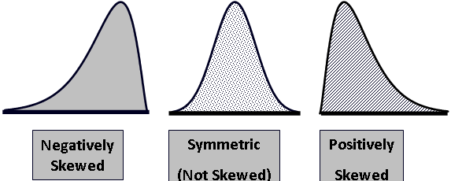
มาตรวัดของรูปร่าง
เบ้ (Skewness)
กรณีที่ไม่มีความสมมาตร
ค่าที่มากที่สุดในด้านใดด้านหนึ่งของการกระจาย
(Mean <มัธยฐาน <ฐานนิยม) (ค่าเฉลี่ย = มัธยฐาน = ฐานนิยม) (ฐานนิยม <มัธยฐาน <Mean)

Slide 59
มาตรวัดของรูปร่าง
ค่าสัมประสิทธิ์ของ Skewness
•หาก S <0, การกระจายในเชิงลบเบ้ (เบ้ไปทางซ้าย)
•หาก S = 0 กระจายสมมาตร (ไม่เบ้)
•หาก S> 0 กระจายเป็นเชิงบวกเบ้ (เบ้ไปทางขวา)

Slide 60
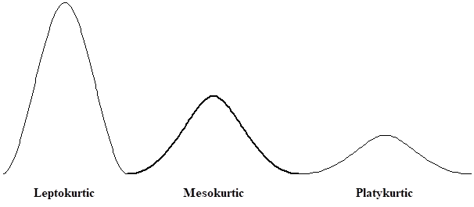
มาตรวัดของรูปร่าง
โด่ง (Kurtosis)
Peakedness ของการกระจาย
  Leptokurtic: สูงและผอม
  Mesokurtic: ปกติในรูปร่าง
  Platykurtic: แบนและกระจายออกไป

Slide 61
มาตรวัดของรูปร่าง
ตัวชี้วัดของความโด่ง
K> 3: Leptokurtic
K = 3: Mesokurtic
K <3: Plattykurtic

Slide 62
มาตรวัดของรูปร่าง
กล่องและพล็อต (Box and Whisker Plot )
ห้าค่า ระบุเฉพาะ (สรุป ห้าจำนวน) จะใช้ในการสรุปข้อมูล:
  ค่ามัธยฐาน Q₂
  ควอไทล์แรก Q₁
  ควอไทล์ที่สาม Q₃
  ค่าต่ำสุดในชุดข้อมูล
  ค่าสูงสุดในชุดข้อมูล

Slide 63
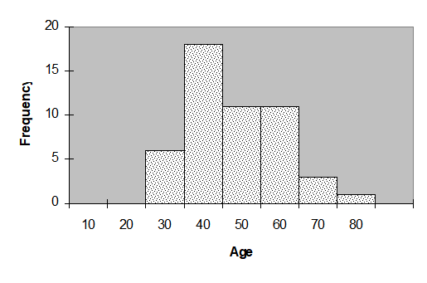
สถิติกราฟทั่วไป
histogram - กราฟแท่งแนวตั้งของความถี่

Slide 64
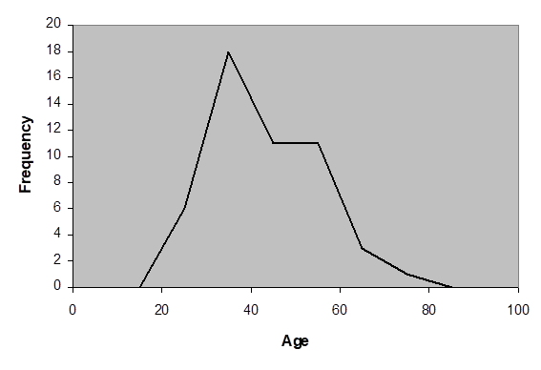
สถิติกราฟทั่วไป
ความถี่รูปหลายเหลี่ยม - กราฟเส้นของความถี่
ความสัมพันธ์ระหว่างระดับความถี่และชั้นจุดกึ่งกลาง

Slide 65
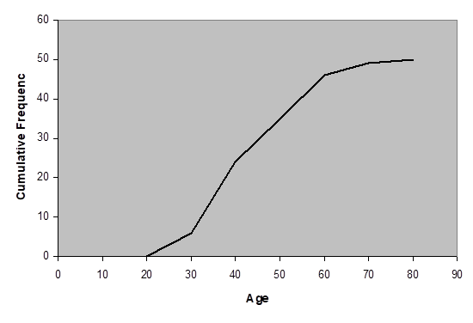
สถิติกราฟทั่วไป
โค้งรูปยอดแหลม - กราฟเส้นของความถี่สะสม
ความสัมพันธ์ระหว่างการสะสมชั้นความถี่และ ระดับจุดกึ่งกลาง

Slide 66
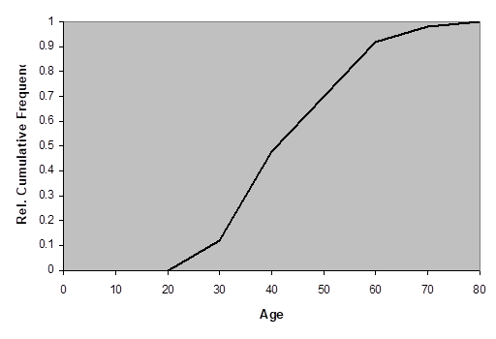
สถิติกราฟทั่วไป
ความถี่สัมพัทธ์โค้งรูปยอดแหลม

Slide 67
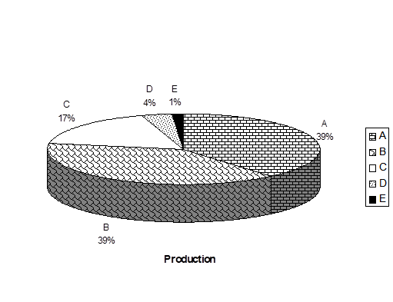
สถิติกราฟทั่วไป
แผนภูมิวงกลม
ตัวอย่างพิจารณาข้อมูลต่อไปนี้
บริษัท | การผลิตรถบรรทุก ไตรมาส ที่ 2 | ร้อยละ (%)
A B C D E | 357,411 354,936 160,997 34,099 12,747 | 39 39 17 4 1
รวม | 920,190 | 100

Slide 68
สถิติกราฟทั่วไป
กระจายแผนภาพ
นำเสนอภาพของความสัมพันธ์ระหว่างทั้งสอง ตัวแปร เชิงปริมาณ
ตัวแปรหนึ่งที่จะแสดงบนแกนนอนและตัวแปรอื่น ๆ ที่แสดงบนแกนแนวตั้ง
รูปแบบทั่วไปของพล็อตจุดที่แสดงให้เห็นถึงความสัมพันธ์โดยรวมระหว่างตัวแปร

Slide 69
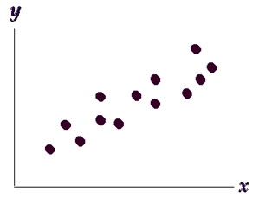
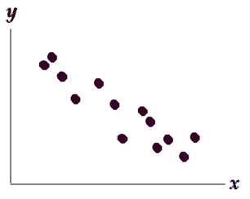
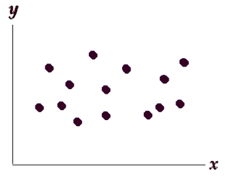
สถิติกราฟทั่วไป
กระจายแผนภาพ
ความสัมพันธ์เชิงบวก ความสัมพันธ์เชิงลบ ไม่มีความสัมพันธ์ชัดเจน

Slide 70
การกำหนดค่าผิดปกติ
ภายในรั้ว Inner Fences
  IQR = Q₃ - Q₁
  ขีดจำกัดล่างภายในรั้ว= Q₁ - 1.5 IQR
  ขีดจำกัดบนภายในรั้ว= Q₃ + 1.5 IQR
นอกรั้ว Outer Fences
  ขีดจำกัดบนภายนอกรั้ว = Q₁ - 3.0 IQR
  ขีดจำกัดบนภายนอกรั้ว = Q₃ + 3.0 IQR

Slide 71
การกำหนดค่าผิดปกติ
มันควรจะตั้งข้อสังเกตว่า
ค่าของชุดข้อมูลที่ตั้งอยู่นอกรั้วด้านในจะถือว่าเป็น ค่าผิดปกติ (outliers)
ขอบเขตที่ตั้งอยู่นอกรั้วด้านนอกเป็น ค่าผิดปกติมาก มิฉะนั้นจะเป็น อ่อน ค่าผิดปกติ(mild outlier)
ถ้ามีอยู่ ค่าผิดปกติมากทีเดียว (single extreme outlier) หรือ ค่าผิดปกติหลายอย่างอ่อน (many mild outliers) ในตัวอย่างวิธีการทางสถิติอาจจะเป็น ไม่น่าเชื่อถือ.
เมื่อมีค่าผิดปกติอยู่ในชุดข้อมูลที่เคราพล็อตกล่องจะได้รับการขยายไปยัง ไม่ใช่ค่าผิดปกติ เฉพาะค่า

Slide 72
การกำหนดค่าผิดปกติ
ตัวอย่าง
พิจารณาชุดข้อมูลต่อไปนี้:
5.3 8.2 13.8 74.1 85.3 88.0 90.2 91.5 92.4 92.9 93.6 94.3
94.8 94.9 95.5 95.8 95.9 96.6 96.7 98.1 99.0 101.4 103.7 106.0
และ 113.5
ควอไทล์คือ: Q₁= 90.2, Q₂= 94.8, Q₃= 96.7
รั้ว: LIF = 80.45 UIF = 106.45
LOF = 70.7 UOF = 116.2
มีค่า 5 outliers : 5.3, 8.2, 13.8, 74.1, 113.5 เป็นสามค่าผิดปกติเป็นชุดแรกที่มีค่าผิดปกติมาก: มีค่าWhisker ควรจะขยายออกไปเพียง 85.3 และ 106.0

